Slide 1
妊娠期糖尿病饮食+运动监测管理
播州区人民医院 产科

Slide 2
近年来，我国妊娠期糖尿病（GDM）的发生率有明显增高的趋势。
随着人群中糖尿病发病率的日益升高，这对母亲和胎儿的安全健康都会产生威胁，如果不加以控制，将会导致母儿并发症的增加。
在这样的背景下，我们共同来学习一下【确诊后的治疗方案】以及【血糖监测方法】

Slide 3
怎么诊断妊娠期糖尿病（GDM）
01

Slide 4
孕前未确诊、孕期发现血糖升高达到以下任何一项标准应诊断为PGDM
(1) FPG≥7.0 mmo1/L(空腹8 h以上但不适宜空腹过久);
(2)伴有典型的高血糖或高血糖危象症状，同时任意血糖≥11.1 mmo1/L;
(3) HbA1c≥6.5%。

Slide 5
妊娠24~28 周行75 g OGTT 检查作为GDM的诊断方法:空腹、口服葡萄糖后1h、2h的血糖阈值分别为5.1、10.0、8.5 mmo1/L，任何一个时间点血糖值达到或超过上述标准即诊断为GDM。

Slide 6
若首次产前检查在妊娠28周以后，建议行OGTT 检查
GDM对于母儿结局近、远期均存在不良影响，因而建议及时尽早诊断，尽早进行生活方式干预，必要时加用胰岛素治疗。
孕妇具有GDM高危因素，首次OGTT检查结果正常者，必要时可在孕晚期重复OGTT检查。

Slide 7
确诊为妊娠期糖尿病该怎么办？
02

Slide 8
饮食管理
建议孕妇严格限制每日总能量摄入（1800 kcal/d），每日主食（米或者面）不低于200g，肥胖或超重者适当限制每日总热量及碳水化合物摄入，可以选择低升血糖食物。
糖妈妈一天吃5~8顿，每次吃六七成饱，两三个小时以后饿了就再吃一点，少食多餐，基本保证每天主食250克，其中细粮和粗粮的比例是4：1，即200克细粮，50克粗粮。

Slide 9
运动
无运动禁忌证的孕妇，1周中至少5d每天进行30min 中等强度的运动。
孕妇运动时心率达到40%~59%心率范围(计算方法为220-年龄)提示运动达中等强度水平。妊娠前无规律运动的孕妇，妊娠期运动时应由低强度开始，循序渐进。
运动的禁忌证包括：严重心脏或呼吸系统疾病、子宫颈机能不全、多胎妊娠(三胎及以上)、前置胎盘(妊娠28周后)、持续阴道流血、先兆早产、胎膜早破、妊娠期高血压疾病控制不理想(包括妊娠合并慢性高血压者血压水平控制不理想及重度子痫前期者病情控制不理想)、重度贫血、甲状腺疾病控制不理想、胎儿生长受限等。此外，当孕妇妊娠期运动时出现以下情况时，应停止运动:阴道流血、规律并有痛觉的宫缩、阴道流液、呼吸困难、头晕、头痛、胸痛、肌肉无力影响平衡等。

Slide 10
运动形式
妊娠期使用胰岛素治疗者，运动时要做好低血糖的防范。
有氧运动及抗阻力运动均是妊娠期可接受的运动形式。妊娠期进行有氧运动结合抗阻力运动的混合运动模式比单独进行有氧运动更能改善妊娠结局。推荐的运动形式包括步行、快走、游泳、固定式自行车运动、瑜伽、慢跑和力量训练。
妊娠期应避免引起静脉回流减少和低血压的体位，如仰卧位运动。

Slide 11
药物控糖
胰岛素的应用指征
建议PGDM 孕妇孕前或早孕期改用胰岛素控制血糖，推荐采用基础胰岛素(长效或中效)联合餐前超短效或短效胰岛素的强化胰岛素治疗方案。
GDM 孕妇饮食加运动管理血糖不达标，或调整饮食后出现饥饿性酮症、增加热量摄入血糖又超过妊娠期控制标准者，应及时加用胰岛素治疗。

Slide 12
妊娠期使用的胰岛素剂型及治疗方案
1.妊娠期可以使用的胰岛素剂型包括超短效胰岛素、短效胰岛素、中效胰岛素和长效胰岛素。
常用的胰岛素制剂及其特点如下:
(1)超短效人胰岛素类似物门冬胰岛素是已被我国国家食品药品监督管理局批准可以用于妊娠期的人胰岛素类似物。其特点是起效迅速、药效维持时间短。具有最强或最佳的降低餐后高血糖的作用，用于控制餐后血糖水平，不易发生低血糖。
(2)短效胰岛素的特点是起效快，剂量易于调整，可以皮下、肌肉和静脉内注射使用。
（3）长效胰岛素类似物可用于控制夜间血糖、空腹血糖和餐前血糖，已被国家食品药品监督管理局批准应用于妊娠期

Slide 13
妊娠期高血糖孕妇经饮食治疗3~7d后，应行24h血糖轮廓试验(末梢血糖)，包括夜间血糖、三餐前30min血糖及三餐后2h血糖及尿酮体。
如果空腹或餐前血糖≥5.3 mmo1/L，或餐后2h血糖≥6.7 mmo1/L，或调整饮食后出现饥饿性酮症，增加热量摄入后血糖又超过孕期标准者，应及时加用胰岛素治疗。根据孕期血糖监测的结果制定胰岛素治疗方案。

Slide 14
(1)基础胰岛素治疗方案适用于空腹血糖或餐前血糖高的孕妇，选择在睡前注射长效胰岛素、或者早餐前和睡前2次注射NPH。
(2)对于餐后血糖升高的孕妇，可选择餐前短效或超短效胰岛素治疗方案，即餐时或三餐前注射超短效或短效胰岛素。
胰岛素联合治疗方案是“长效或中效胰岛素”与“超短效或短效胰岛素”联合应用的一种方法，即三餐前注射短效或超短效胰岛素，睡前注射长效胰岛素或NPH，适用于空腹和餐后血糖均不达标的孕妇。
由于妊娠期餐后血糖升高较为显著，一般不常规推荐应用预混胰岛素。妊娠合并T1DM或者少数合并T2DM血糖控制不理想的孕妇，可考虑使用胰岛素泵控制血糖。

Slide 15
胰岛素添加和调整的原则:根据血糖监测的结果，选择个体化的胰岛素治疗方案。依据血糖控制的靶目标，结合孕妇体重，按照每2~4U胰岛素降低1 mmo1/L血糖的原则进行调整。
妊娠合并T1DM妇女添加胰岛素时应警惕低血糖的发生。

Slide 16
清晨高血糖产生的原因有三方面:
夜间胰岛素作用不足
黎明现象
omogyi现象。
前两种情况必须在睡前增加中效胰岛素的用量，而Somogyi现象应减少睡前中效胰岛素的用量。

Slide 17
孕期怎么监测
03

Slide 18
胎儿情况监测
1 孕妇每1～3周去医院产检，每1～2周测量1次体重、血压及尿蛋白。
2 自诊断GDM至足月期间，每2～4周超声测量1次胎儿大小，评估母亲血糖控制对胎儿生长率和羊水量的影响，在妊娠36周开始每周评估胎儿健康。

Slide 19
血糖监测
1 自我血糖监测：即每日多次自测末梢血血糖水平，有利于对血糖进行严格控制。注意测前用肥皂洗手、时间准确、酒精消毒待干。
2 每日监测频率和时间：FIGO建议所有GDM孕妇每天自我检测3～4次。
● 空腹：每日一次，整夜禁食至少8小时；
● 餐后：每天2～3次，餐后l或2小时(从开始进食计时)，条件有限时，每日应至少测1次血糖，并记录其与进食的关系。

Slide 20
血糖监测
3 监测目标：控制标准为空腹血糖≤5.3 mmol/L，餐后1 小时血糖≤7.8 mmol/L，2小时血糖≤6.7 mmol/L，夜间血糖不低于3.3 mmol/L；妊娠期糖化血红蛋白(HbA1c)<5.5%。
经过饮食和运动管理，血糖达不到上述标准时，根据医嘱加用胰岛素治疗。
4 HbAlc水平的测定：HbAlc反映取血前2～3个月的平均血糖水平，可作为评估糖尿病长期控制情况的良好指标，多用于GDM初次评估。
应用胰岛素治疗的糖尿病孕妇，推荐每2个月检测1次。

Slide 21
血糖监测
5 尿酮体的监测：尿酮体有助于及时发现孕妇碳水化合物或能量摄取的不足，也是早期糖尿病酮症酸中毒(diabetes mellitus ketoacidosis，DKA)的一项敏感指标，孕妇出现不明原因恶心、呕吐、乏力等不适或者血糖控制不理想时应及时监测尿酮体。
6 尿糖的监测：由于妊娠期间尿糖阳性并不能真正反映孕妇的血糖水平，不建议将尿糖作为妊娠期常规监测手段。

Slide 22
孕期怎么吃
04

Slide 23
孕期体重管理
备注：体重指数BMI=体重Kg /（身高cm）2

Slide 24
总热卡
非孕、孕早期每日总热卡：（身高cm—105）×能量系数
孕中晚期：再加200千卡举例：（身高160cm、孕前体重113斤的孕妇、BMI=22）非孕、孕早期每日总热卡=（160—105）×32=1760千卡孕中晚期每日总热卡1760+200=1960千卡

Slide 25
食物交换份
食物交换份是指每份食物所含能量大致为90千卡。同类食物可以灵活互换。
总食物交换份＝总热卡÷90举例：总食物交换份=1960÷90=21.78，约22份

Slide 26
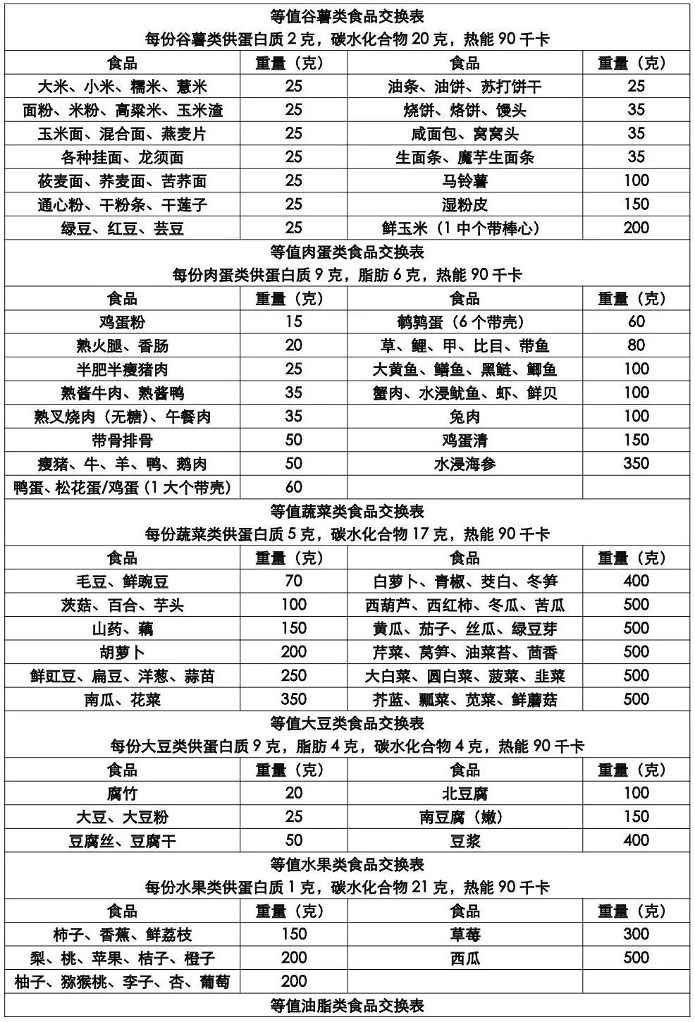

Slide 27
三大营养素占比
碳水化合物：50—55%
蛋白质：15%-20%
脂肪：25%~30%
举例：碳水化合物（22份×50%）≈11份；蛋白质（22份×20%）≈4.5份；脂肪（22份×30%）≈6.5份

Slide 28
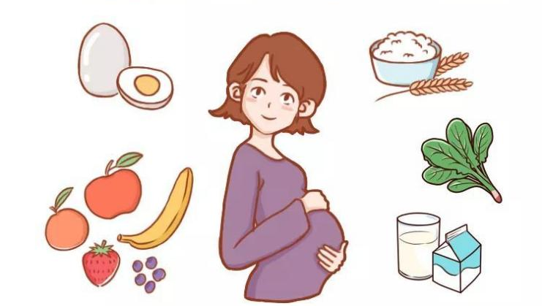
三餐及加餐能量分配比
三餐变六餐、定时定量进餐
早餐占10-15%，早加餐占5-10%
午餐占30%，中加餐占5-10%
晚餐占30%，晚加餐占5-10%

Slide 29
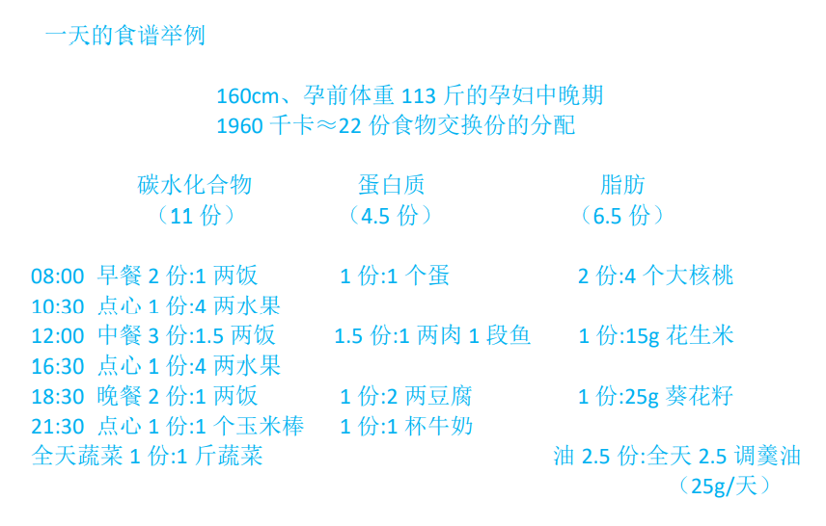
个性化调整
注意维生素、微量元素摄入，低升糖食物与高升糖食物合理搭配，粗粮细粮相结合，品类多元化，个性化调整

Slide 30
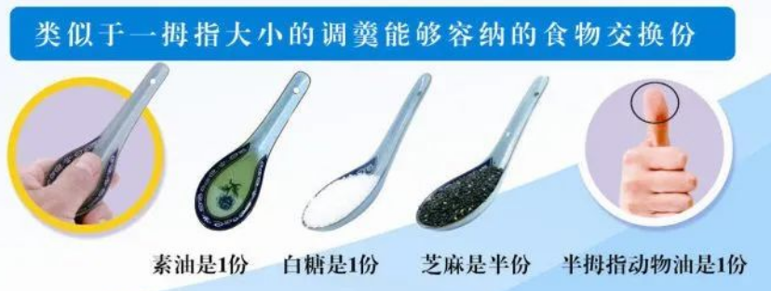
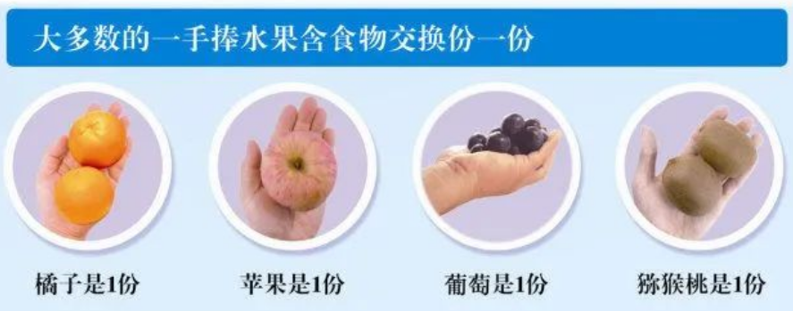

Slide 31
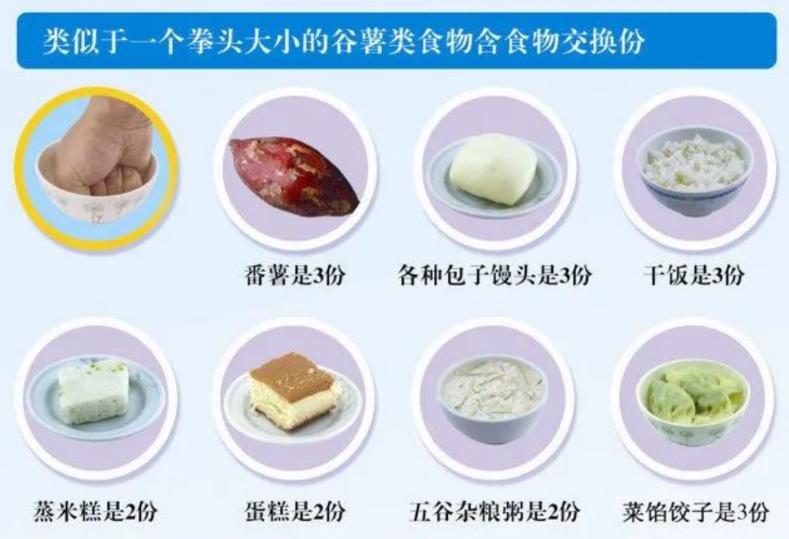
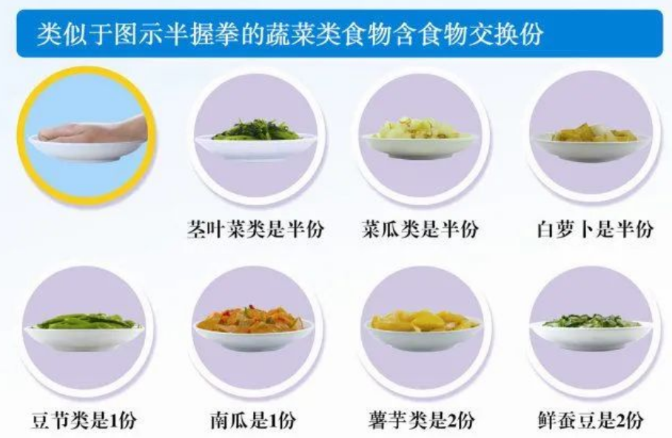

Slide 32
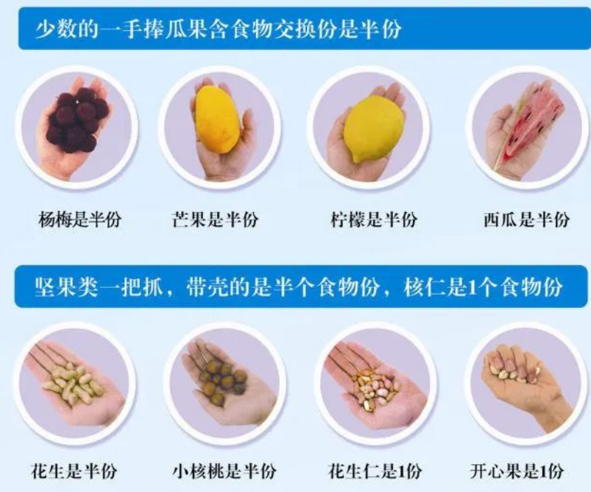
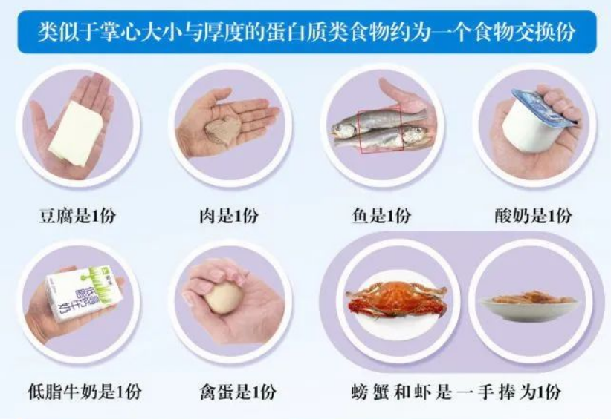

Slide 33
妊娠期糖尿病食谱参考
05

Slide 34
妊娠期糖尿病日常食疗餐
经典食谱①
早餐：豆腐脑250克，杂粮馒头50克，水煮鸡蛋一个50克早点：苏打饼干25克午餐：盐水河虾100克，木耳炒白菜190克，虾皮冬瓜汤100克，荞麦面条100克午点：黄瓜汁150克晚餐：青椒肉丝130克，丝瓜鸡蛋汤100克，芹菜拌海米110克，米饭（稻米或小米）100克晚点：牛奶220克其他：色拉油25克，盐4克

Slide 35
经典食谱②早餐：牛奶220克，蒸鸡蛋羹50克，杂粮馒头50克早点：咸切片面包25克午餐：炒苋菜150克，冬瓜肉片汤，125克，莴笋炒肉片125克午点：黄瓜150克晚餐：红烧豆腐50克，清蒸鱼100克，蔬菜水饺200克晚点：西红柿150克其他：色拉油25克，盐4克

Slide 36
经典食谱③早餐：煮鸡蛋50克，小米粥50克，牛奶220克早点：豆腐脑250克午餐：炒绿豆芽200克，米饭100克，蒸扁鱼100克，虾米菜秧榨菜汤150克午点：梨100克晚餐：青椒肉丝130克，芹菜肉片130克，二米饭100克，三丝紫菜汤100克晚点：西红柿150克其他：色拉油25克，盐4克

Slide 37
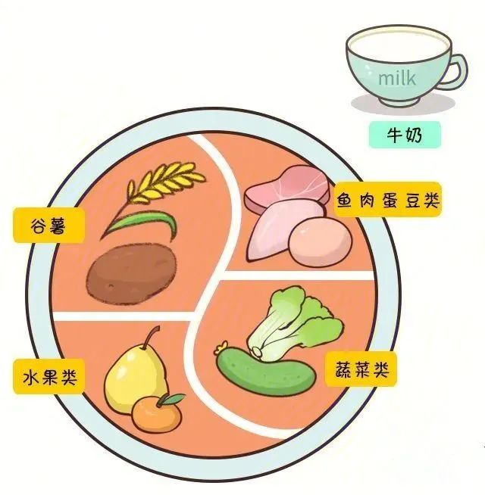
经典食谱④早餐：煮鸡蛋50克，牛奶220克，麦麸面包60克早点：花卷30克午餐：米饭100克，黑木耳烩豆腐70克，萝卜丝汤150克，青豆虾仁70克午点：橙150克晚餐：鲜蘑清汤90克，二米饭100克，蒸扁鱼100克，炒苋菜150克晚点：牛奶220克其他：色拉油40克，盐4克

Slide 38
经典食谱⑤早餐：酱蛋50克，豆浆200克，麦麸面包50克早点：柚150克午餐：二米饭100克，丝瓜鸡蛋汤100克，白斩鸡50克，苦瓜炒肉125克午点：小花卷30克，西红柿150克晚餐：二米饭100克，小白菜汤120克，凉拌海带100克，洋葱炒鳝鱼丝150克晚点：牛奶220克其他：色拉油25克，盐4克

Slide 39
经典食谱⑥早餐：煮鸡蛋50克，牛奶220克，燕麦片粥50克早点：桃子100克午餐：韭菜炒肉180克，二米饭100克，鲫鱼豆腐汤180克午点：黄瓜150克晚餐：米饭100克，冬瓜汤100克，盐水鸭50克晚点：牛奶220克其他：色拉油25克，盐4克。

Slide 40
妊娠期糖尿病如何吃水果
根据水果的GI值来科学选择，GI是食物生糖生成指数，是指一个食物能够引起人体血糖升高多少的能力。
低GI水果：黄瓜、西红柿、柚子、草莓、樱桃、苹果、西梅、橙、柠檬、桃、李、猕猴桃、橄榄，这些适当食用。
中高GI水果：哈密瓜、西瓜、菠萝、杏、榴莲、菠萝蜜，这些浅尝辄止。

Slide 41
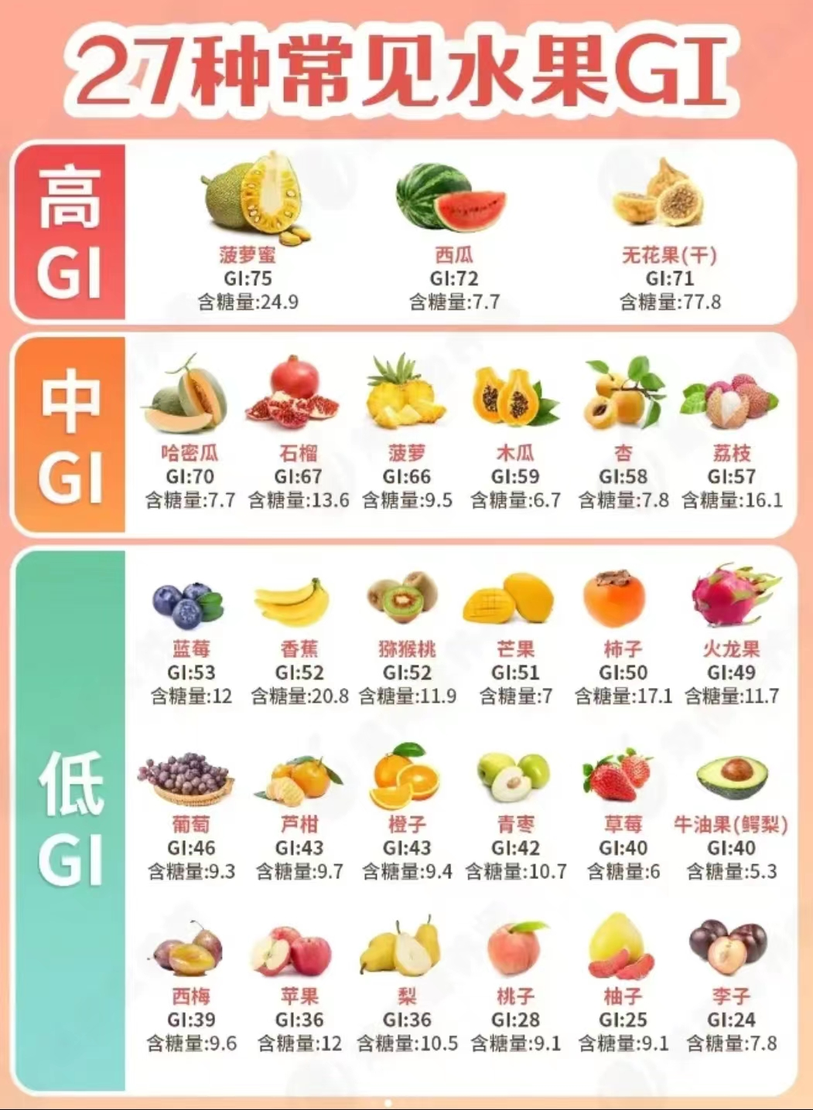
水果应该吃多少？
每日摄入量控制在200克左右，相当于自己一拳头大小。
避免哪些水果？
少吃或不吃果干、蜜饯、果汁。
水果应该怎么吃？
最好安排在两餐之间当成加餐吃，而不要饭后马上吃，晚上也不要吃水果。

Slide 42
5大饮食误区，你中招了吗
1控制饮食就意味着少吃
营养治疗必须要以满足母儿的营养需要为基础，一味少吃会导致营养供给不足，严重者甚至发生酮症酸中毒，危及母儿生命。
2主食要少吃，而且越少越好
主食吃得过少，碳水化合物供给能量不够机体需要，脂肪分解增加，酮体产生，导致酮症。此外，主食吃得过少，脂肪容易摄入超标，并易伴随其他营养素缺乏。
3妊娠糖尿病孕妇不可以吃水果
许多糖尿病孕妇对水果敬而远之，其实大可不必。但要选择好吃的时间，一般作为加餐食用，不建议餐前或餐后立即吃水果，以免引起血糖波动过大。
4糖尿病专用无糖食品可以随便吃
无糖食品中有许多是谷薯类加工制成品，其中碳水化合物占比较高，且个别的油脂占比偏高，若摄入过量仍会引起血糖偏高。
5使用胰岛素，就不用担心饮食
饮食是任何类型糖尿病、任何治疗方法的基础。胰岛素的用量必须在饮食固定的基础上才可以调整，如果饮食不控制，血糖会更加不稳定

Slide 43
感谢

